Slide 1

Recursos educativos multimedia
Formato de entrega de contenido

Slide 2

Maestría en Finanzas con mención en Dirección Financiera
Este formato nos ayudará en la creación de los recursos educativos multimedia de su materia.
Indicaciones generales
Existen varios tipos de recursos multimedia, por favor especifique una sugerencia del tipo de recurso desea
  Genial.ly
  Powtoon
  Podcast
  Video
Cada imagen, gráfico o texto debe estar correctamente citado y referenciado en APA 7 Edición
Contabilidad de Gestión y análisis Financiero
Módulo 5
Presentación ppt
Si desea musicalización de fondo, especifique aquí el estilo o algún ejemplo de música deseada, la biblioteca musical disponible en web es https://es.audioblocks.com

Slide 3

Contabilidad de Gestión y Análisis Financiero
MÓDULO 5

Slide 4
Control de Gestión
PRESUPUESTOS EN EL CONTROL DE GESTIÓN
  EN OTRAS ÁREAS DE LAS EMPRESAS
  UTILIZACIÓN DEL APALANCAMIENTO PARA EL DESARROLLO DE ESTRATEGIAS DE PRECIOS

Slide 5
Control de Gestión Otras Áreas de la empresa
Talento Humano
El Control de Gestión o Presupuestario.- se basa en la comparación de los datos reales con los presupuestos en términos mensuales y acumulados.
Ejemplo consolidado por departamento:

Slide 6
Control de Gestión Otras Áreas de la empresa
Áreas Administrativas
Ejemplo detallado por departamento:

Slide 7
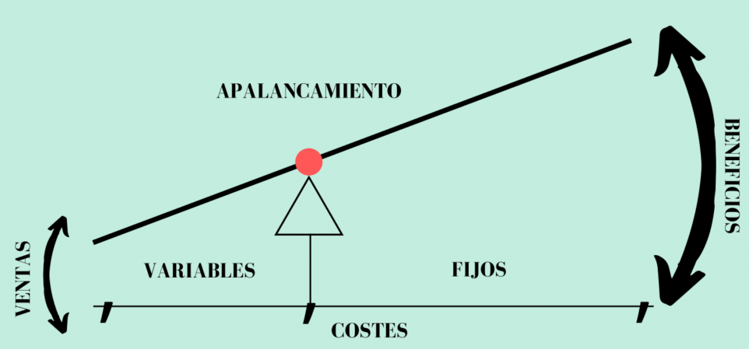
Utilización del Apalancamiento para el desarrollo de estrategias de precios
  Apalancamiento.- explica la amplificación que un cambio en los ingresos produce en las utilidades

Slide 8
Utilización del Apalancamiento para el desarrollo de estrategias de precios
  Tipos de Apalancamiento
  Operativo
  Financiero
  Apalancamiento Operativo.- Siempre que una empresa incurra en costos fijos operativos, independientemente del nivel de actividad, está utilizando el apalancamiento operativo para ampliar el efecto de los cambios de las ventas en la utilidad operacional.
  Apalancamiento Financiero.- surge al utilizar deuda con costo dentro de la estructura financiera, lo que amplifica aún más el efecto que el cambio en las ventas tiene sobre la utilidad neta.
Los niveles de apalancamiento deben ser considerados al evaluar el riesgo.

Slide 9
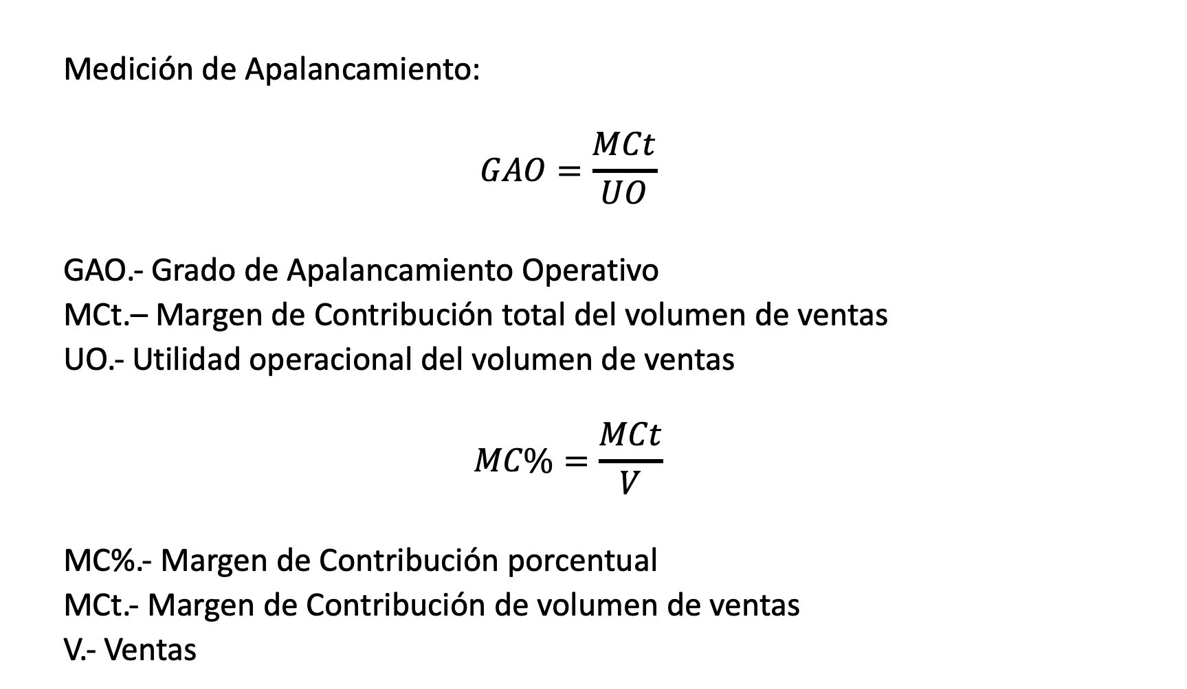
Utilización del Apalancamiento para el desarrollo de estrategias de precios
  Medición de Apalancamiento:
  $$GAO=\frac{MCt}{UO}$$
  GAO.- Grado de Apalancamiento Operativo
  MCt.– Margen de Contribución total del volumen de ventas
  UO.- Utilidad operacional del volumen de ventas
  $$MC\%=\frac{MCt}{V}$$
  MC%.- Margen de Contribución porcentual
  MCt.- Margen de Contribución de volumen de ventas
  V.- Ventas

Slide 10
Utilización del Apalancamiento para el desarrollo de estrategias de precios
  Caso Práctico:
 | Empresas
 | A | B | C
Estado de Resultados
Ventas | 100.000 | 100.000 | 100.000
Costos Variables | 20.000 | 60.000 | 80.000
Margen de Contribución total | 80.000 | 40.000 | 20.000
Costos Fijos | 70.000 | 30.000 | 10.000
Utilidad Operacional | 10.000 | 10.000 | 10.000
Estructura Financiera
Deuda con Costo | 30.000 | 50.000 | 60.000
Patrimonio | 170.000 | 150.000 | 140.000
Total Financiamiento | 200.000 | 200.000 | 200.000
Número de Acciones | 170 | 150 | 140

Slide 11
Utilización del Apalancamiento para el desarrollo de estrategias de precios
  Caso Práctico:
 | Empresas
 | A | B | C
Utilidad por Acción
Utilidad Operacional
Interés 12%
Utilidad después de Intereses
Impuesto 35%
Utilidad Neta
Utilidad por Acción
Apalancamientos
Apalancamiento Operativo
Apalancamiento Financiero
Apalancamiento Combinado
Puntos de Equilibrio
Operativo
Total

Slide 12
Utilización del Apalancamiento para el desarrollo de estrategias de precios
  Caso Práctico:
 | Empresas
 | A | B | C
Utilidad por Acción
Utilidad Operacional | 10.000 | 10.000 | 10.000
Interés 12% | 3.600 | 6.000 | 7.200
Utilidad después de Intereses | 6.400 | 4.000 | 2.800
Impuesto 35% | 2.240 | 1.400 | 980
Utilidad Neta | 4.160 | 2.600 | 1.820
Utilidad por Acción | 24 | 17 | 13
Apalancamientos
Apalancamiento Operativo | 8,00 | 4,00 | 2,00
Apalancamiento Financiero | 1,56 | 2,50 | 3,57
Apalancamiento Combinado | 12,50 | 10,00 | 7,14
Puntos de Equilibrio
Operativo | 87.500 | 75.000 | 50.000
Total | 92.000 | 90.000 | 86.000

Slide 13
Utilización del Apalancamiento para el desarrollo de estrategias de precios
  Caso Práctico:
  Suponiendo que las ventas se incrementan en un 20%, calcule el incremento en la utilidad operacional.
  Suponiendo que las ventas disminuyen en un 20%, calcule el incremento en la utilidad operacional.
  Recalcule el GAO en los dos ejemplos anteriores
    El GAO es mayor a niveles cercanos al punto de equilibrio y disminuye cuando aumentan las ventas
  Para la empresa A anterior, recalcule la utilidad operacional y el GAO para niveles de ventas de:
Ventas | 90.000 | 120.000 | 150.000

Slide 14
Utilización del Apalancamiento para el desarrollo de estrategias de precios
  Caso Práctico:
Ventas | 90.000 | 120.000 | 150.000
Costos Variables | 18.000 | 24.000 | 30.000
Margen de Contribución total | 72.000 | 96.000 | 120.000
Costos Fijos | 70.000 | 70.000 | 70.000
Utilidad Operacional | 2.000 | 26.000 | 50.000
GAO | 36,00 | 3,69 | 2,40

Slide 15

Utilización del Apalancamiento para el desarrollo de estrategias de precios
  Medición de Apalancamiento FINANCIERO:
  $$GAF=\frac{UO}{UDIn}$$
  GAF.- Grado de Apalancamiento Financiero
  UO.- Utilidad operacional del volumen de ventas
  UDIn.-Utilidad después de Intereses

Slide 16
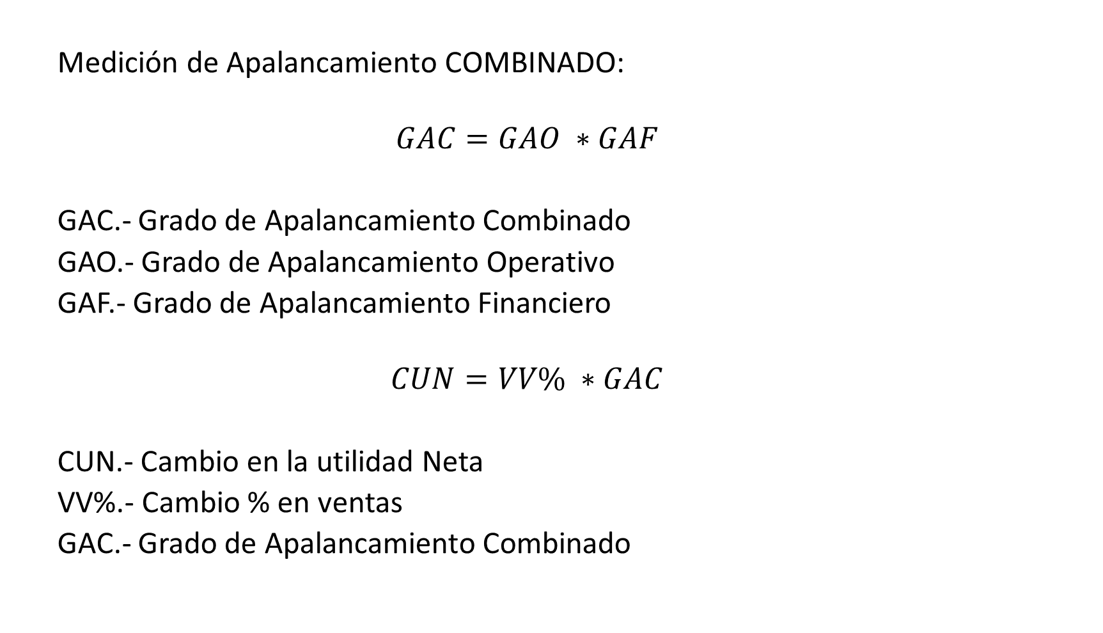
Utilización del Apalancamiento para el desarrollo de estrategias de precios
  Medición de Apalancamiento COMBINADO:
  $$GAC=GAO ∗GAF$$
  GAC.- Grado de Apalancamiento Combinado
  GAO.- Grado de Apalancamiento Operativo
  GAF.- Grado de Apalancamiento Financiero
  $$CUN=VV\% ∗GAC$$
  CUN.- Cambio en la utilidad Neta
  VV%.- Cambio % en ventas
  GAC.- Grado de Apalancamiento Combinado

Slide 17
Utilización del Apalancamiento para el desarrollo de estrategias de precios
  Comparación de alternativas de fijación de precios:
  Considerar siempre:
  La reacción del mercado.
  Cambios en el margen de contribución
  Cambios en la utilidad Operacional

Slide 18
Utilización del Apalancamiento para el desarrollo de estrategias de precios
  Comparación de alternativas de fijación de precios:
  A continuación se muestra el resultado de evaluar tres alternativas de fijación de precios:
  Mantener el precio unitario en 10
  Disminuir el precio un 6,2% hasta 9,38
  Aumentar el precio en un 7% hasta 10,7

Slide 19
Utilización del Apalancamiento para el desarrollo de estrategias de precios
  Comparación de alternativas de fijación de precios:
 | Precio Original | Disminución 6,2% | Aumento de 7%
Precio unitario | 10,00 | 9,38 | 10,70
Costo variable unitario | 7,50 | 7,50 | 7,50
Margen de contribución Unitario | 2,50 | 1,88 | 3,20
Costos Fijos | 1.000.000 | 1.000.000 | 1.000.000
Beneficio deseado | 5.000.000 | 5.000.000 | 5.000.000
Ingreso por ventas requerido
Cantidad Vendida
Variaciones en la demanda
Variación % de la demanda

Slide 20
Utilización del Apalancamiento para el desarrollo de estrategias de precios
  Comparación de alternativas de fijación de precios:
 | Precio Original | Disminución 6,2% | Aumento de 7%
Precio unitario | 10,00 | 9,38 | 10,70
Costo variable unitario | 7,50 | 7,50 | 7,50
Margen de contribución Unitario | 2,50 | 1,88 | 3,20
Costos Fijos | 1.000.000 | 1.000.000 | 1.000.000
Beneficio deseado | 5.000.000 | 5.000.000 | 5.000.000
Ingreso por ventas requerido | 24.000.000 | 29.936.170 | 20.062.500
Cantidad Vendida | 2.400.000 | 3.191.489 | 1.875.000
Variaciones en la demanda |  | 791.489 | - 525.000
Variación % de la demanda |  | 33% | -22%

Slide 21

Utilización del Apalancamiento para el desarrollo de estrategias de precios
  Cálculo de los cambios en la elasticidad precio de la demanda:
  $$ID=\frac{X}{MC\%−X}$$
  ID.– incremento de la demanda
  X.- Disminución % del precio
  $$DD=\frac{−X}{MC\%+X}$$
  DD.- disminución de la demanda

Slide 22

Referencias
Charles T. Horngren, Srikant M. Datar y Madhav V. Rajan (2012). Contabilidad de costos Un enfoque gerencial. Pearson.
Carlos Mallo y José Merlo( 1995). Control de Gestión y Control Presupuestario.
Besley y Brigham (2016). FINC Finanzas Corporativas
Eugene F. Brigham, Phillip R. Daves (2013). Intermediate financial management

Slide 23


